Slide 1
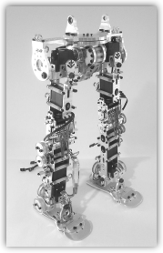
Desenvolvimento dos Sistemas Sensorial e Motor para a Locomoção de um Robô Humanóide Miguel Antunes da Fonseca Ribeiro Mestrado Integrado em Engenharia Electrónica e Telecomunicações Julho 2010
Orientador: Prof. Dr. Filipe Silva (DETI-IEETA)
Co-Orientador: Prof. Dr. Vítor Santos (DEM-TEMA)

Slide 2
Sumário
Motivação
Objectivos
Trabalho desenvolvido
Resultados
Conclusões
Trabalho futuro
Referências Bibliográficas
Notes:
a<-> servomotores

Slide 3
Motivação
Validação do desempenho electromecânico da nova plataforma humanóide;
Demonstração experimental dos benefícios da actuação e do controlo híbridos;
Concepção de um novo algoritmo de locomoção devido à integração de tecnologia mais recente;
Desenvolvimento de novas soluções de engenharia.
Notes:
Desempenho electromecânico – motores <-> servomotores

Slide 4
Objectivos
Conhecer o trabalho desenvolvido com a antiga plataforma humanóide;
Conhecer a estrutura e particularidades da nova plataforma;
Estudar e testar novos componentes tecnológicos;
Projectar os sistemas sensorial, motor e comunicacional;
Implementar algoritmo de locomoção baseado na nova informação sensorial;
Conceber PCBs (master / slaves);
Escrever documentação detalhada e dissertação.
Notes:
Desempenho electromecânico – motores <-> servomotores

Slide 5
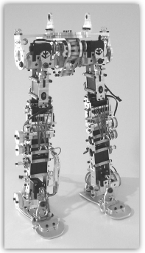
Plataforma Humanóide (membros inferiores)
15 motores
2 analógicos
13 digitais
8 sensores de força
Notes:
Desempenho electromecânico – motores <-> servomotores

Slide 6
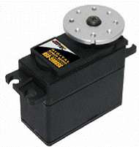
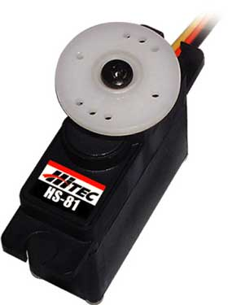
Motores
Característica | Digitais | Analógicos
Referência | HSR-5980SG | HS-82MG
Binário (N.m) | [2,352 ; 2,94] | [0,27 ; 0,33]
Tensão (V) | [6,0 ; 7.4] | [4,8 ; 6,0]
Corrente Máxima (mA) | 5200
Amplitude (º) | 180 | 180
Comunicação | Protocolo HMI, Serial | Protocolo HMI
Notes:
Desempenho electromecânico – motores <-> servomotores

Slide 7
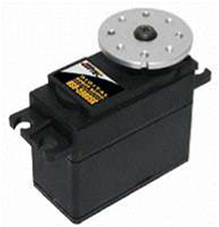
Protocolo de Comunicação
Interface: RS-232
Trama
+[6.0;7.4] V
3
TX
2,2KΩ
RX
SERVO’S TERMINAL
2
5
GND
 | 1 | 2 | 3 | 4 | 5 | 6 | 7
Host: | 0x80 | Command | Param1 | Param2 | Checksum | 0x00 | 0x00
Servo: | Alta-Impedância |  |  |  |  | Return1 | Return2
Notes:
Desempenho electromecânico – motores <-> servomotores

Slide 8
Controlo de Posição
Posição-alvo
Velocidade
Gerador de trajectória
Trajectória
Ganho P
Ganho D
Zona-Morta
PD-Control
Posição actual
PWM
MOTOR
Notes:
Desempenho electromecânico – motores <-> servomotores

Slide 9
Sensores de Força
Referência: Interface LBS-5
Capacidade: 5 lbf ≈ 2.27 kgf
Tensão de excitação: 5 Vdc
Sensibilidade: 2 mV/V
Resistência: 350 Ω
Compensação de temperatura
Notes:
Desempenho electromecânico – motores <-> servomotores

Slide 10
Diagrama de Blocos
MASTER
Slave
(CAN 1)
Sensores inerciais (CAN 2)
PC-104 (UART)
MPLab
ICD2
SLAVE
Master
(CAN 1)
Sensores de força (ADC)
Motores Digitais (UART)
Motor analógico
(PWM)
ID
(ADC)
MPLAB ICD2
Notes:
Desempenho electromecânico – motores <-> servomotores

Slide 11
CAN vs. ECAN
CAN | ECAN
Ambientes de baixo tráfego | Ambientes com elevado tráfego
São recebidas e processadas poucas mensagens pelo sistema (até 6) | São recebidas e processadas muitas mensagens pelo sistema (mais de 6)
Não existem ou existem poucas transmissões sucessivas de grande quantidade de informação | Existem muitas transmissões sucessivas de grande quantidade de informação
Notes:
Desempenho electromecânico – motores <-> servomotores

Slide 12
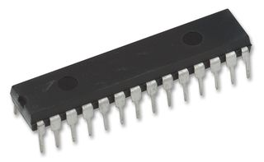
µControlador
Característica | PIC18F2580 | dsPIC33FJ128GP706
Arquitectura | 8 | 16
Memória Programa (KBytes) | 32 | 128
EEPROM (Kbytes) | 256 | 0
RAM (KBytes) | 1536 | 16384
Número de PINs | 28 | 64
Velocidade CPU (MIPS) | 10 | 40
Módulos UART | 1 | 2
Módulos ECAN | 1 | 2
Notes:
Desempenho electromecânico – motores <-> servomotores

Slide 13
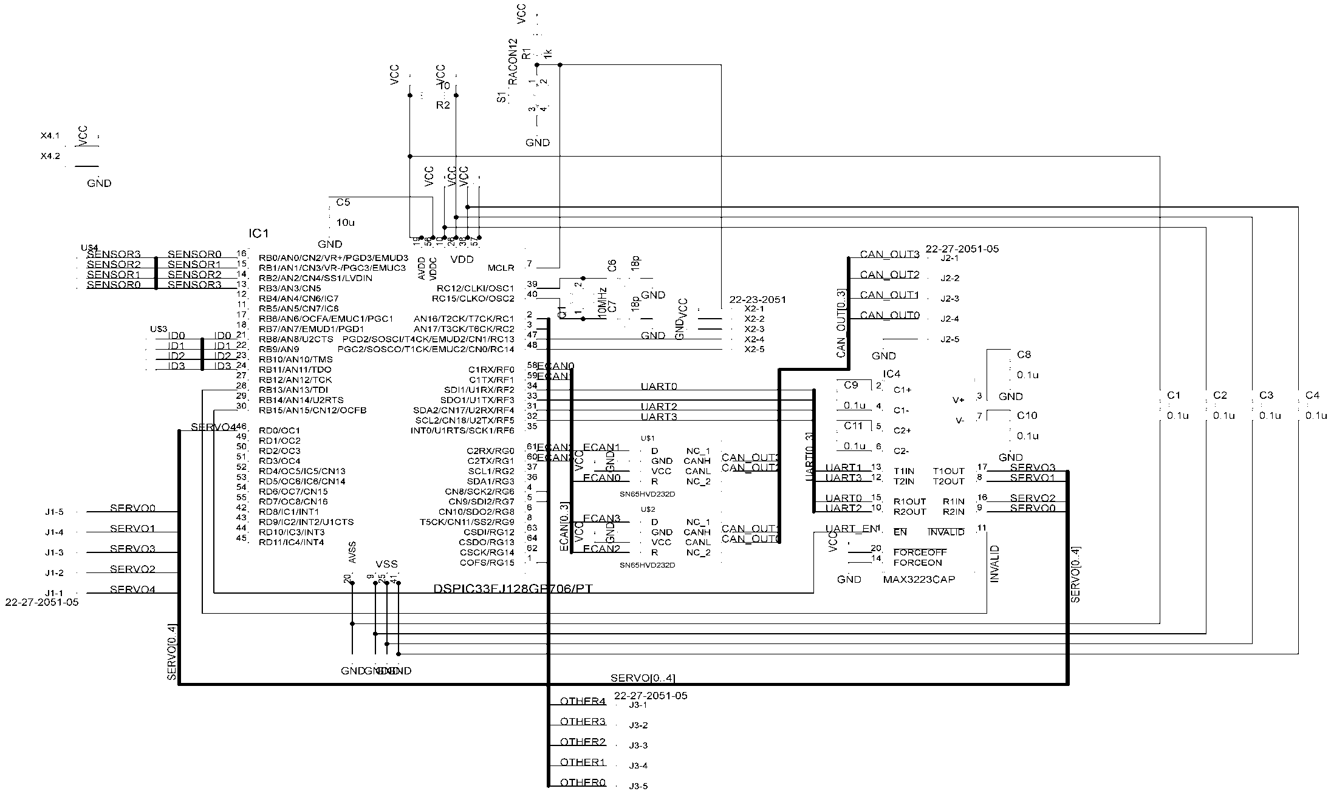
PCB para teste
Notes:
Desempenho electromecânico – motores <-> servomotores

Slide 14
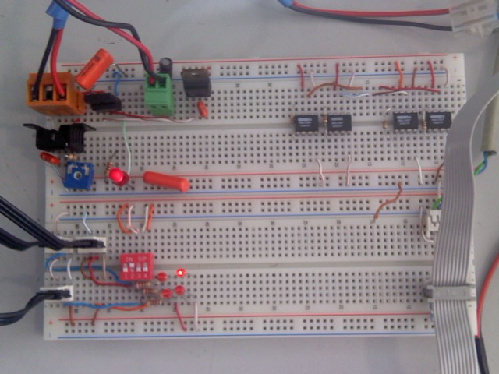
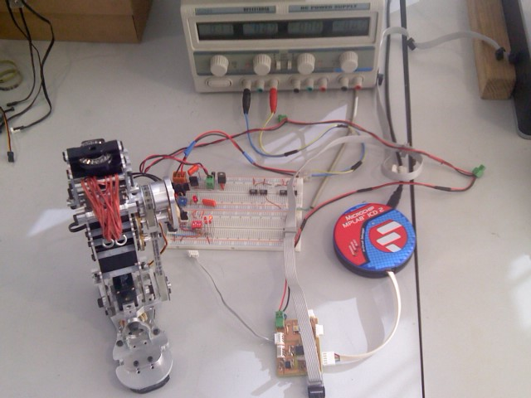
PCB para teste
Linhas de alimentação
amplificadores de instrumentação
RS-232
MAX
3223
Interruptor dos servos
ID
µC
Transceiver
ADC
ECAN
Notes:
Desempenho electromecânico – motores <-> servomotores

Slide 15
Software desenvolvido
Device Drivers
UART
ADC
Controlo dos motores digitais
Alguns movimentos da perna
Leitura dos sensores de força
Ainda sem calibração
Notes:
Desempenho electromecânico – motores <-> servomotores

Slide 16
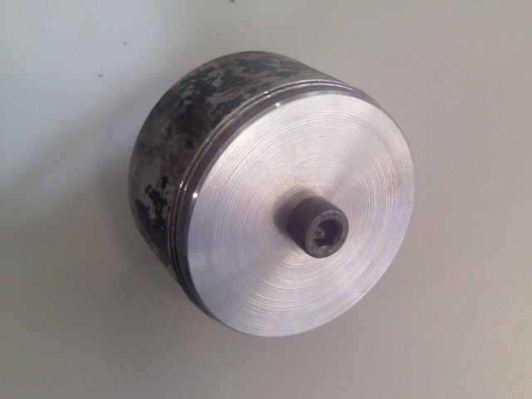
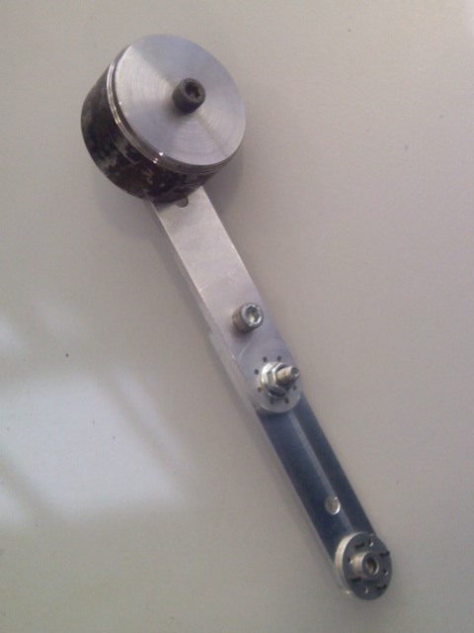
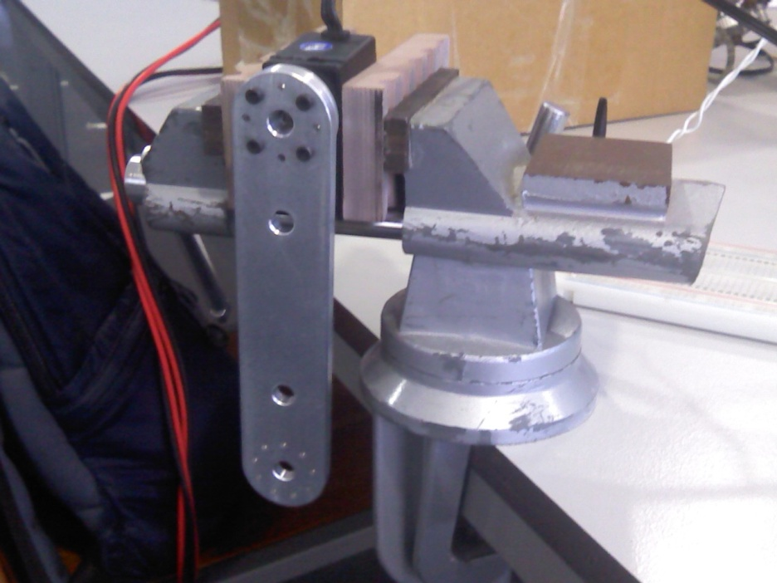
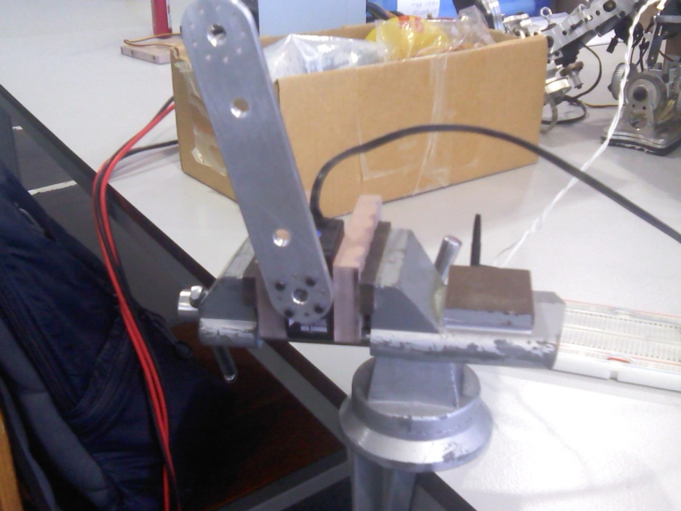
Resultados
Motores Digitais
Notes:
Desempenho electromecânico – motores <-> servomotores

Slide 17
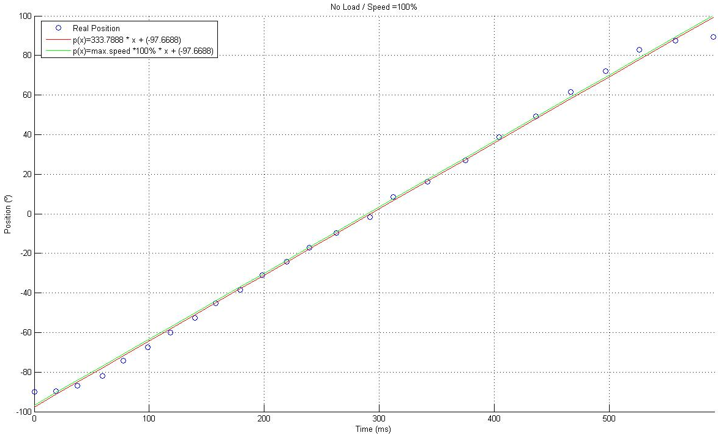
Resultados
Notes:
Desempenho electromecânico – motores <-> servomotores

Slide 18
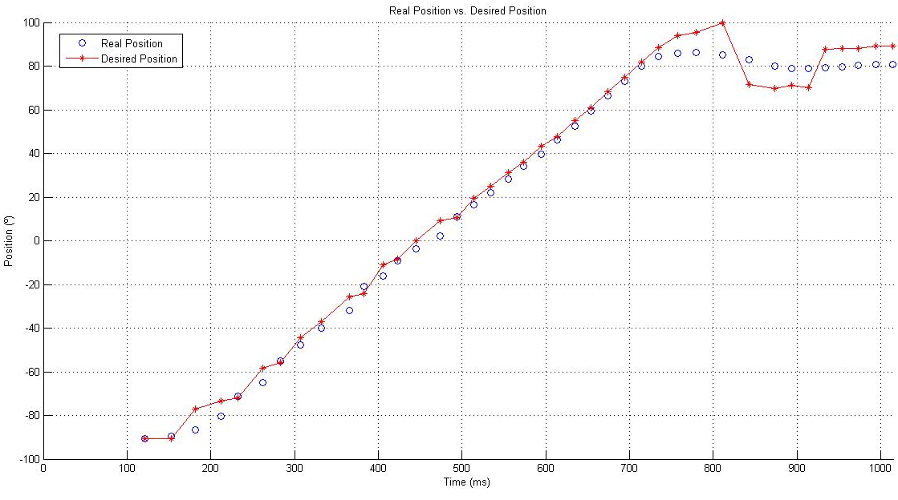
Resultados
Notes:
Desempenho electromecânico – motores <-> servomotores

Slide 19
Conclusões
O servomotor tem uma resposta com e sem carga bastante satisfatória;
A velocidade máxima teórica não é corroborada pelos testes realizados;
O mecanismo de controlo de posição é afectado pela leitura de tensão e largura de pulso;
Bom desempenho electromecânico de uma perna do robô humanóide.

Slide 20
Trabalho futuro
Desenvolver software:
Device drivers: ECAN;
Algoritmo de locomoção baseado em dados sensoriais (centro de pressão).
Calibrar sensores de força;
Projectar controlador de velocidade para servomotores;
Conceber PCB final;
Integrar outros sensores (giroscópios, acelerómetros);
Escrever documentação detalhada e dissertação.
Notes:
Desempenho electromecânico – motores <-> servomotores

Slide 21
Referências Bibliográficas (1)
MICROCHIP. “dsPIC® Digital Signal Controllers: The Best of Both Worlds”. [online] Disponível na Internet via WWW. URL: http://www.microchip.com/stellent/groups/dspic_sg/documents/devicedoc/en535712.pdf. Documento consultado em Julho de 2010.
MICROCHIP. “dsPIC33F Family Data Sheet”. [online] Disponível na Internet via WWW. URL: http://ww1.microchip.com/downloads/en/DeviceDoc/70165a.pdf. Documento consultado em Julho de 2010.
MICROCHIP. “dsPIC33FJXXXGPX06/X08/X10 Data Sheet”. [online] Disponível na Internet via WWW. URL: http://ww1.microchip.com/downloads/en/DeviceDoc/70286C.pdf. Documento consultado em Julho de 2010.
Notes:
Desempenho electromecânico – motores <-> servomotores

Slide 22
Referências Bibliográficas (2)
Ibbotson, Richard. “Hitec Robot Servos”. [online] Disponível na Internet via WWW. URL: http://www.staff.uni-bayreuth.de/~btp918/cmt2007/geraete/hitec_hsr/HSR_Serial_communication.pdf. Última actualização em 23 de Setembro de 2007.
INTERFACE. “Model LBM Compression Load Button”. [online] Disponível na Internet via WWW. URL: http://www.interfaceforce.com/documents/LBM_54.pdf. Última actualização em 5 de Julho de 2006.
INTERFACE. “LBM Load Button Load Cell”. [online] Disponível na Internet via WWW. URL: http://www.interfaceforce.com/documents/LBM_CCII.pdf. Última actualização em 5 de Julho de 2006.
Notes:
Desempenho electromecânico – motores <-> servomotores

Slide 23
Questões/Críticas
Notes:
Desempenho electromecânico – motores <-> servomotores

